Slide 1
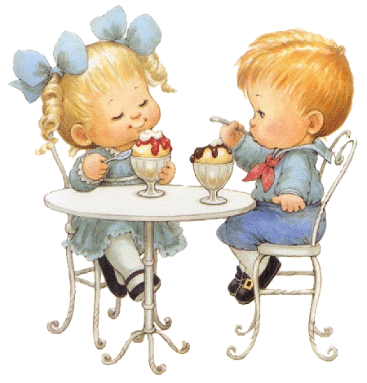
МБОУ « Орлово-Розовская НШДС » ОРГАНИЗАЦИЯ ПИТАНИЯ В ДЕТСКОМ САДУ
Презентацию подготовила
Медицинская сестра
Нисковская. Т.В.

Slide 2
Организация питания осуществляется в соответствии с документами:
Закон РФ от 29.12.2012г. № 273-ФЗ «Об образовании» (в действующей редакции)
СанПиН 2.4.1.3049-13 «Санитарно-эпидемиологические требования к устройству, содержанию и организации режима работы в дошкольном учреждении» с изменениями в 2016г.
Федеральный Закон от 13.07.2015г. № 52 – ФЗ «О санитарно – эпидемиологическом благополучии населения»
Методические рекомендации «Питание детей в детском дошкольном учреждении (утв. МЗ СССР 14.06.1984 № 11-14/22 – 6), «Контроль за организацией питния в детском дошкольном учреждении» (утв.Главным санитарно-эпидемиологическим управлением МЗ СССР № 4265-87 от 13.03.1987)
Письмо Министерства просвещения РСФСР от 16.02.1981 № 46 – М «О порядке организации питания сотрудников общеобразовательных школ-интернатов, детских домов, дошкольных учреждений»
Письмо Министерства образования и молодёжной политики Чувашской Республики № 02/25-1584 от 24.03.2011 г.
Письмо Министерства здравоохранения и социального развития РФ № 15-3/839-09 от10 мая 2007 г.

Slide 3
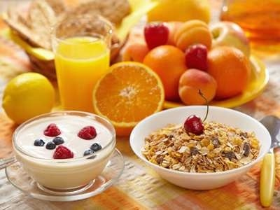
Факторы определяющие соответствие питания принципам здорового образа жизни
Состав продуктов
питания
Их качество и
количество
Режим и организация

Slide 4
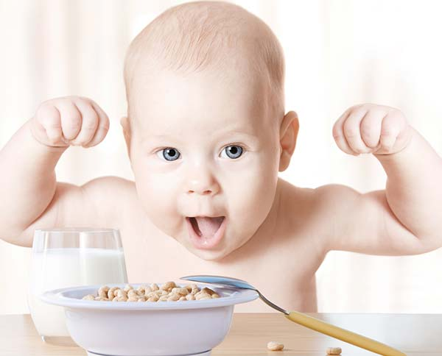
Рациональное питание дошкольников
Одно из необходимых условий гармоничного роста дошкольников
Физического и нервно-психического развития
Устойчивости к воздействию инфекций и других неблагоприятных факторов внешней среды

Slide 5
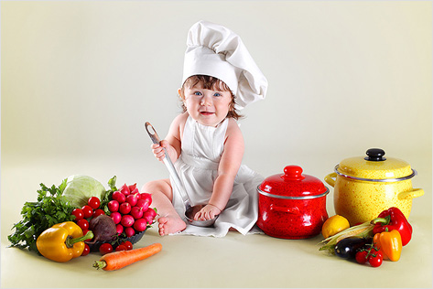
Условия рационального питания
Правильный подбор продуктов, обеспечивающий нормы физиологических потребностей детей
Строгий режим питания, который должен предусматривать не менее 4-х приемов пищи
Длительность промежутков между отдельными приемами пищи не должна превышать 3,5-4 часов

Slide 6
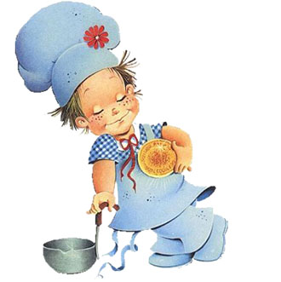
Основные принципы организации питания в детском саду:
Соответствие энергетической ценности рациона энергозатратам ребёнка
Сбалансированность в рационе всех заменимых и незаменимых пищевых веществ
Максимальное разнообразие
продуктов и блюд, обеспечивающих
сбалансированность рациона
Правильная кулинарная и
технологическая обработка продуктов
Оптимальный режим питания,
обстановка, формирующая у детей
навыки культуры приема пищи
Соблюдение гигиенических
требований к питанию детей в
организованных коллективах

Slide 7
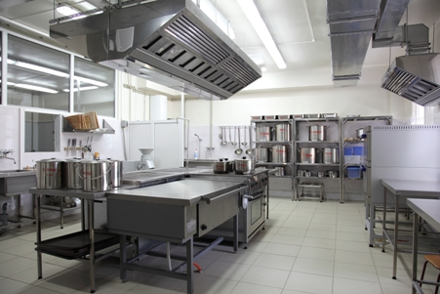
Оптимизация производственного контроля
Соблюдаются все санитарные требования к состоянию:
Пищеблока
К поставляемым продуктам
К приготовлению и раздаче блюд
К личной гигиене персонала пищеблока
К организации приема пищи детьми в группе

Slide 8
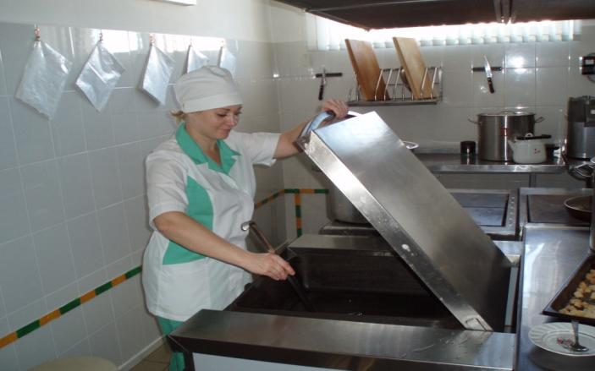
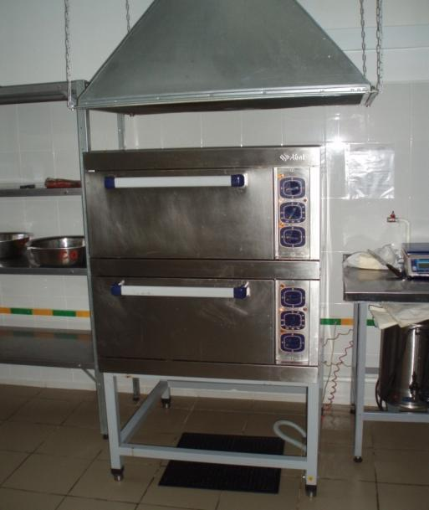
Пища готовится на пищеблоке, который оборудован необходимым технологическим и холодильным оборудованием

Slide 9
СУММАРНЫЕ ОБЪЕМЫ БЛЮД ПО ПРИЕМАМ ПИЩИ (В ГРАММАХ)
Возраст детей | Завтрак | Обед | Полдник | Ужин
от 1 года до 3 лет | 350-450 | 450-550 | 200-250 | 400-500
от 3 до 7 лет | 400-550 | 600-800 | 250-350 | 450-600

Slide 10
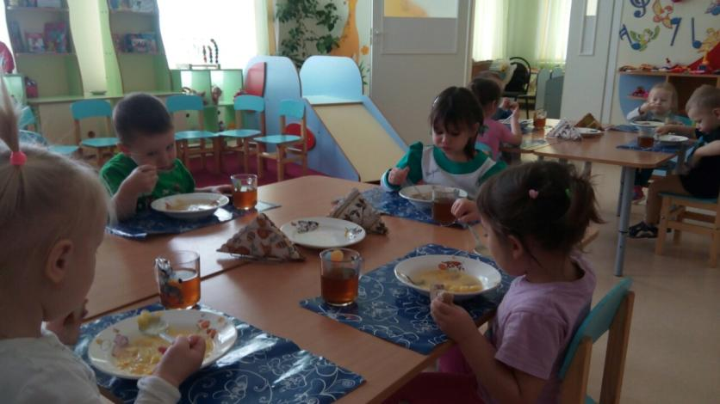
ВОСПИТАНИЕ КУЛЬТУРНО – ГИГИЕНИЧЕСКИХ НАВЫКОВ ПО ВОЗРАСТНЫМ ГРУППАМ 1 младшая группа (2 — 3 ГОДА)

Slide 11
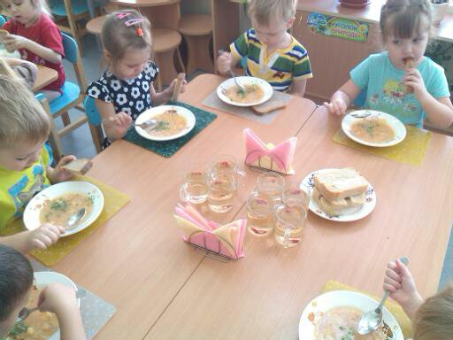
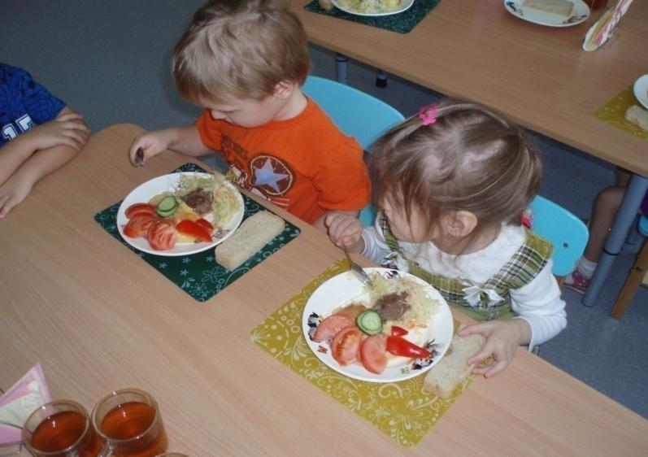
ВОСПИТАНИЕ КУЛЬТУРНО – ГИГИЕНИЧЕСКИХ НАВЫКОВ ПО ВОЗРАСТНЫМ ГРУППАМ вторая младшая группа (3 — 4 года)

Slide 12
ВОСПИТАНИЕ КУЛЬТУРНО – ГИГИЕНИЧЕСКИХ НАВЫКОВ ПО ВОЗРАСТНЫМ ГРУППАМ средняя группа ( 4- 5 лет)

Slide 13
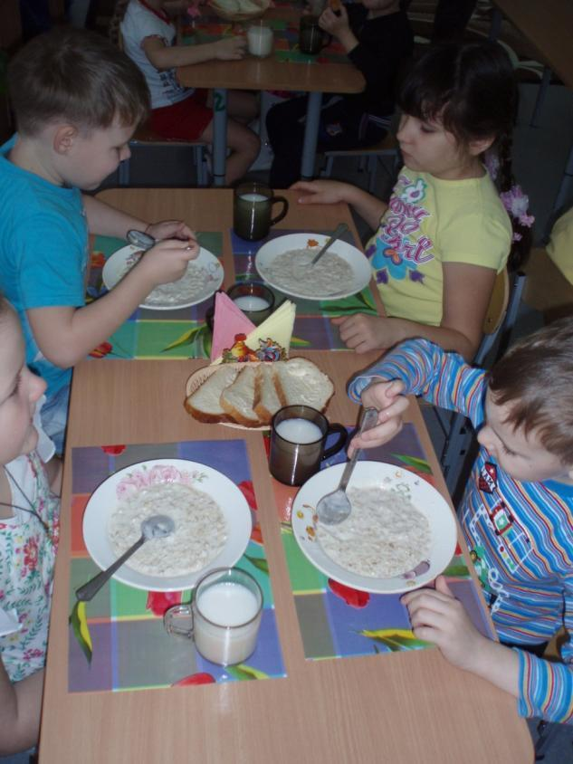
ВОСПИТАНИЕ КУЛЬТУРНО – ГИГИЕНИЧЕСКИХ НАВЫКОВ ПО ВОЗРАСТНЫМ ГРУППАМ старшая группа (5 — 6 лет)

Slide 14
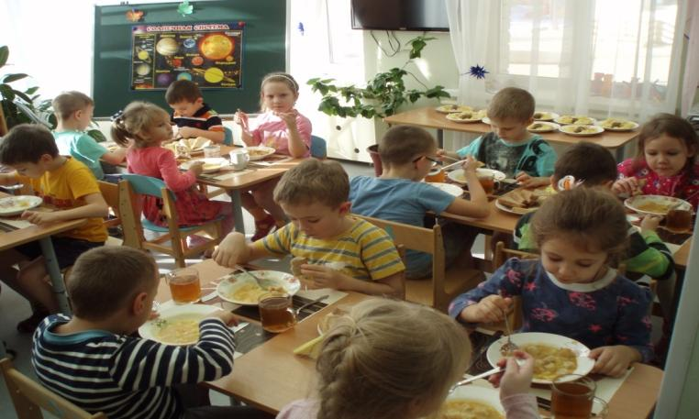
ВОСПИТАНИЕ КУЛЬТУРНО – ГИГИЕНИЧЕСКИХ НАВЫКОВ ПО ВОЗРАСТНЫМ ГРУППАМ подготовительная группа (6- 7 лет)

Slide 15
Здоровье детей в наших руках

